Slide 1
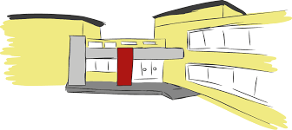
Akatemian vuosi 24-25

Slide 2
Mitä uutta kaudella 24-25?
Uudet akatemiat: yleisakatemia sekä sulkapalloakatemia
Sulkapalloakatemiassa on tällä hetkellä mukana vain yläkoululaisia.
Yleisakatemia puolestaa luo mahdollisuuden harjoittaa eri lajeihin tarvittavia perusominaisuuksia, jos oman lajin akatemiaa ei lukion tarjonnasta löydy tai akatemian harjoitusaika ei sovi omaan lukujärjestykseen.
Telinevoimistelijat saivat uudet harjoitustilat Kettukalliontielle.

Slide 3
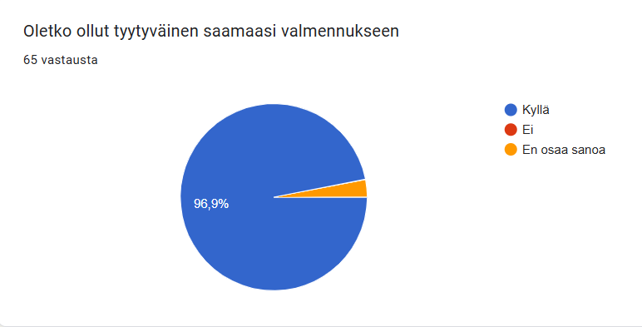
Akatemioiden kuulumisia

Slide 4
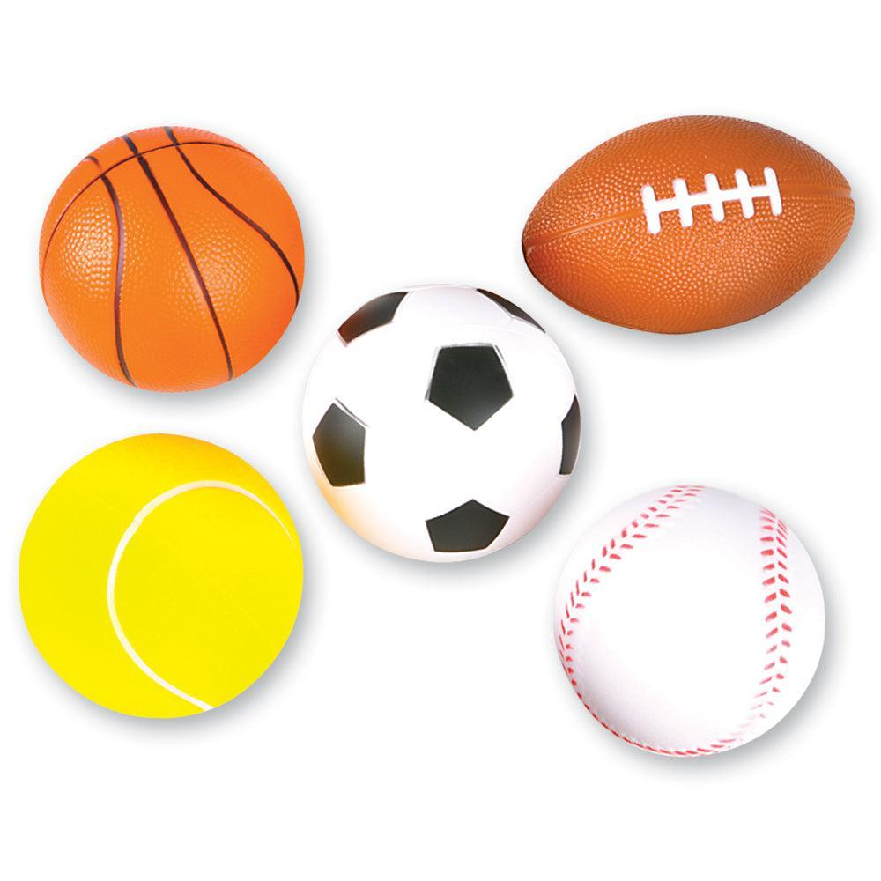
Palautteet
“Olen tykänny käydä yleisakatemiassa ja oon saanu vinkkejä punntisalitreeneihin ja uusia liikkeitä treeneihin.”
“On ollut mukava ja osaava valmennus”
“Akatemia on ollut kivaa ja monipuolista, ja sopivan rankkaa”
“On ollut tosi hyviä treenejä ja hyvä valmentaja!”

Slide 5

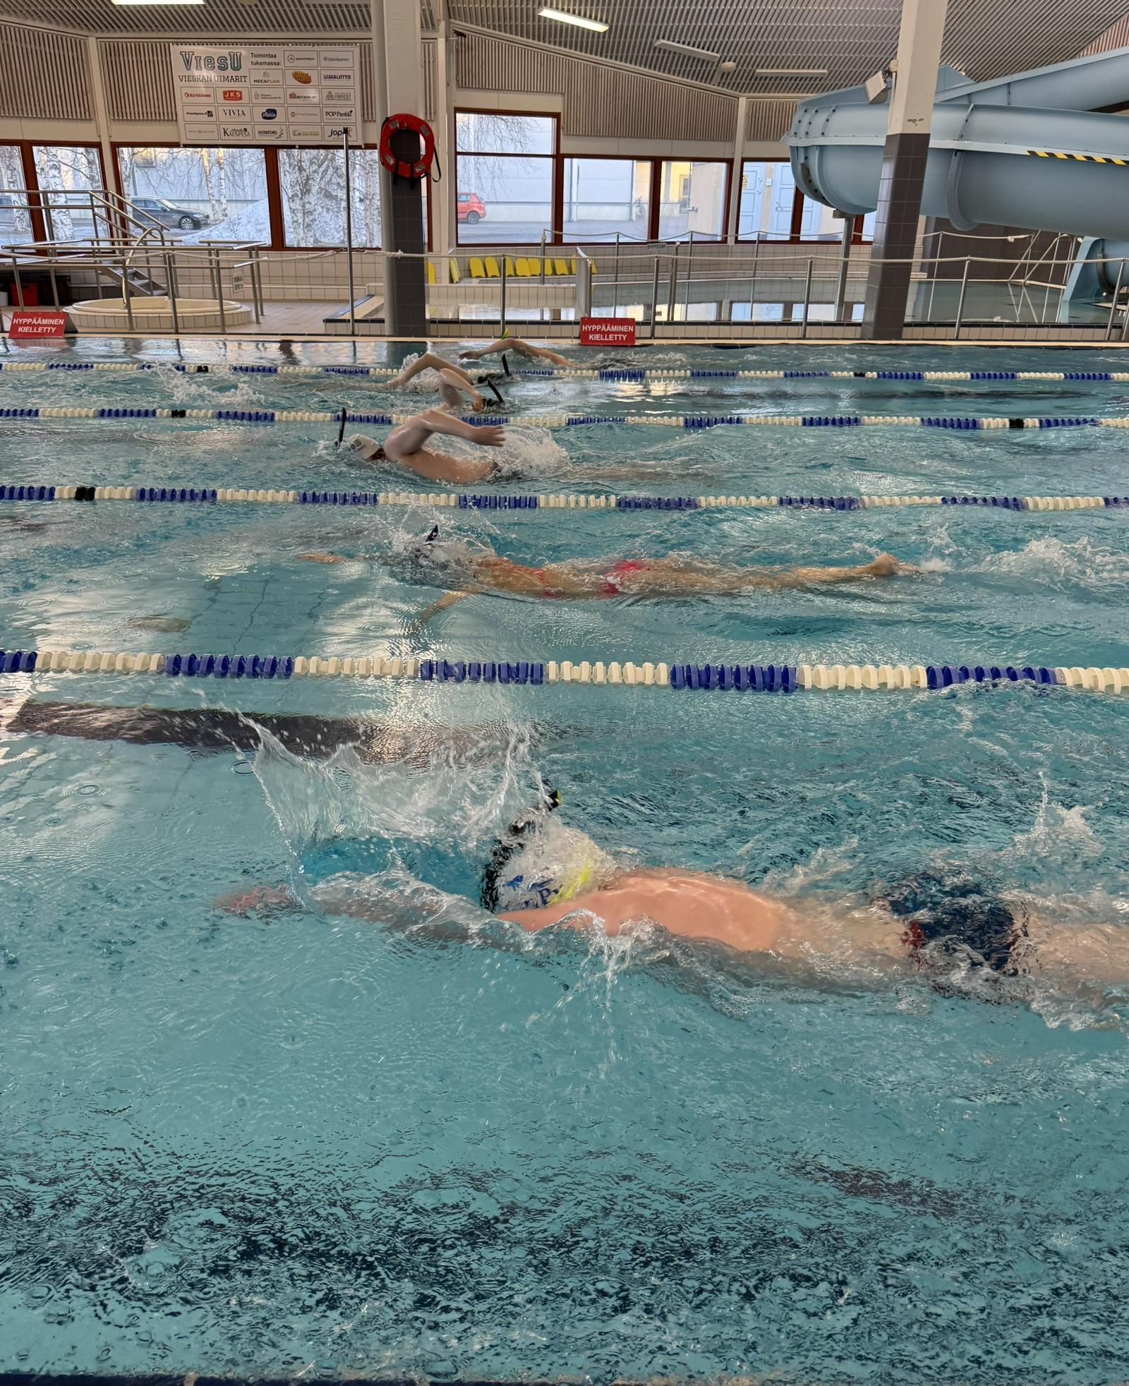
UINTIAKATEMIA
Uinnin saralla akatemiaurheiljat ovat saavuttaneet kuluneella kaudella upeaa menestystä.
Uinnissa valmentajina toimivat:
Sami Hämäläinen
Nina ja Jani Ojakippola

Slide 6
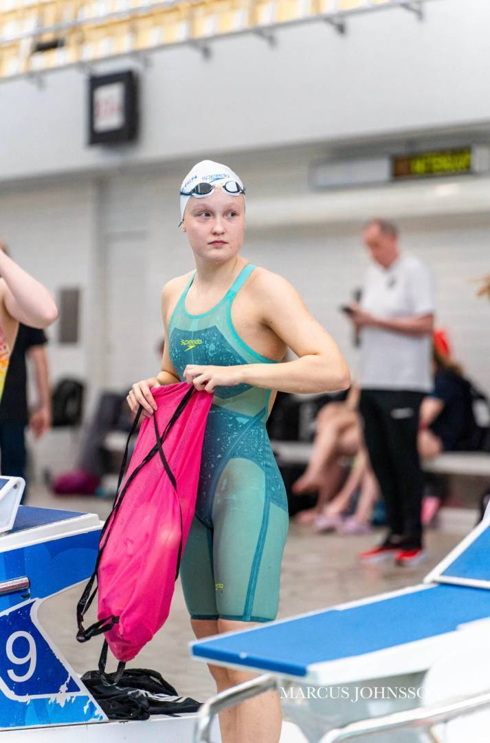
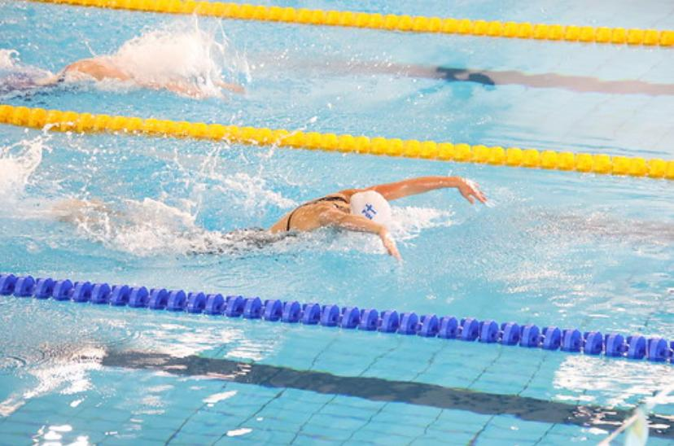
Malla Hämäläinen aloitti pitkän radan kautensa rikkomalla kolmessa lajissa nuorten (U18) EM-kisojen A-aikarajat. Malla alitti myös aikuisten sarjan EM-kisarajan (Pariisi 2026).
Riialiina Kiljalan kauden parhaita tuloksia ovat neljä nuorten Sm-mitalia: hopeaa 50 metrin rintauinnista ja 100 metrin sekauinnista, pronssia 100 metrin rintauinnista ja 50 metrin vapaauinnista.

Slide 7
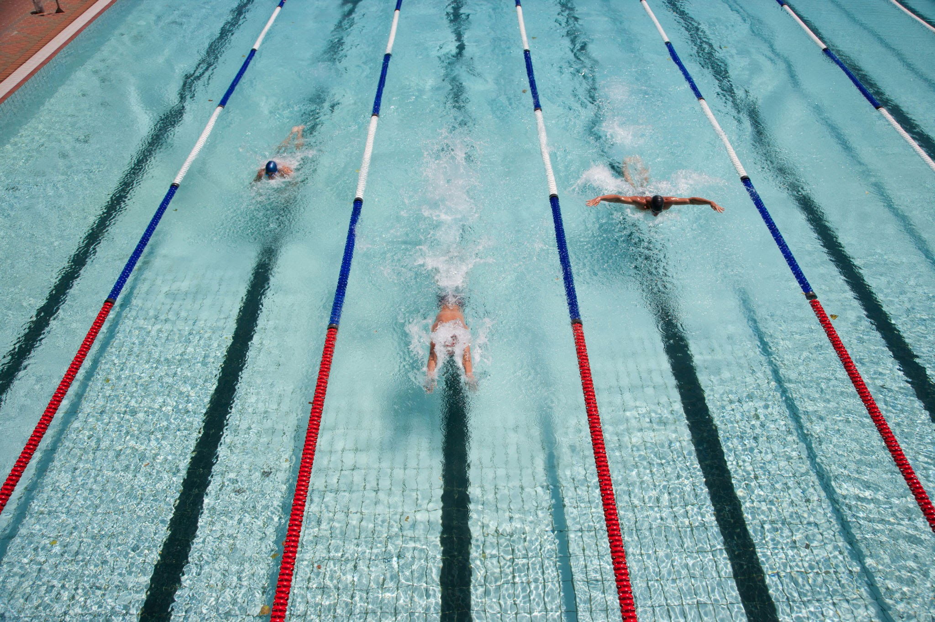
Suomen 16 parhaan joukkoon pääsivät: : Iida-Carita Niskanen, Nella Hämäläinen, Tommi Kangas, Emil Koskela ja Malla Hämäläinen.
Saku Numminen alitti Nuorten SM-rajan eli Saku pääsee ensi kesänä ensimmäisiin SM-kisoihin.
SM-kisoissa abiturientti, tuleva ylioppilas Torsti Saarela ui nuorten SM-kilpailuissa viidenneksi 200 metrin perhosuinnissa.

Slide 8
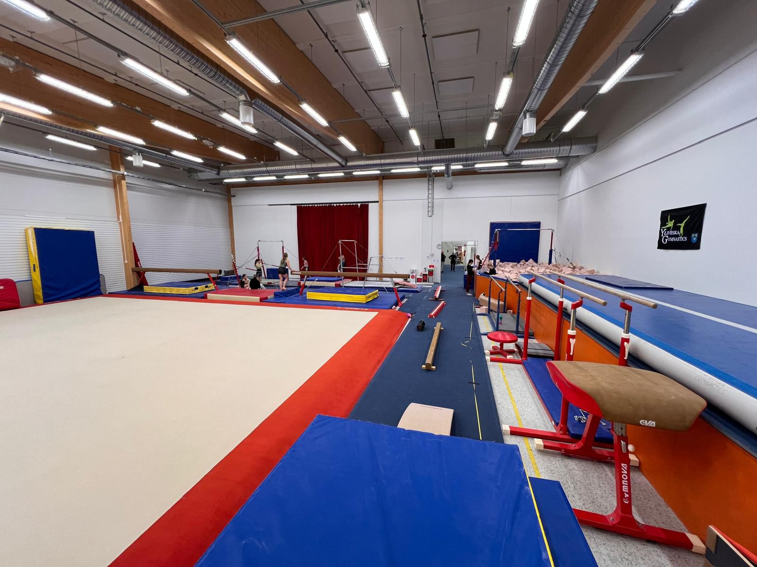
TELINEVOIMISTELU
Uudet upeat tilat mahdollistavat täysipainoisen treenaamisen kaikilla telineillä.
Valmenajana toimii Nina Hietanen

Slide 9
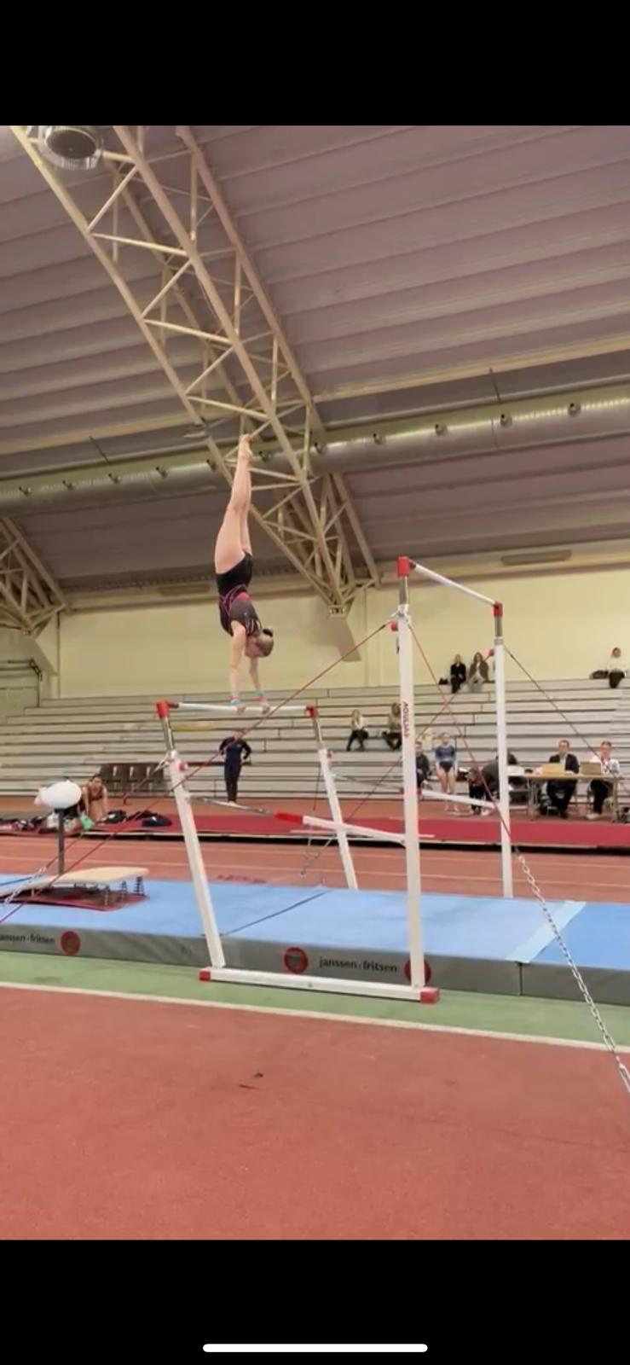

Akatemiaurheilijat ovat kilpailleet kauden aikana paljon ja menestystä on tullut kiitettävästi.
Parhaasta menestyksestä on vastannut Helmi Hietanen. Kauden paras tulos on Voimisteluliiton mestaruuskilpailuiden viisi hopeamitalia (4-ottelu sekä hyppy, nojapuut puomi ja permanto)

Slide 10

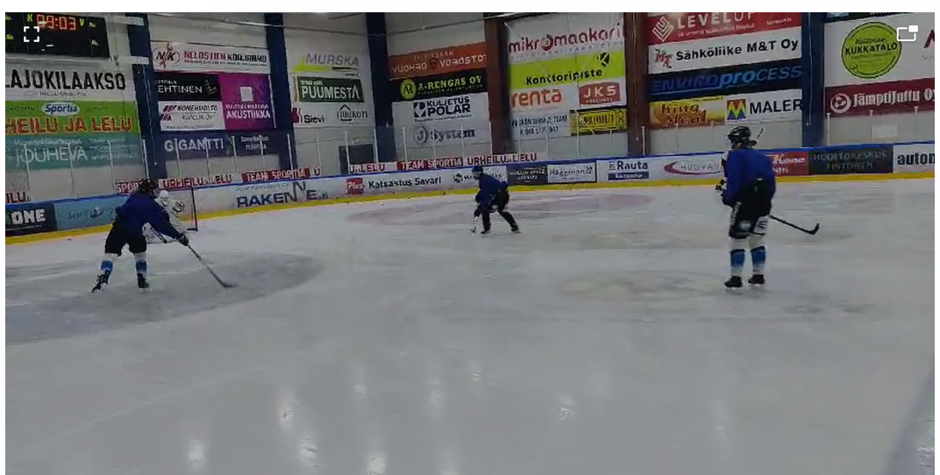
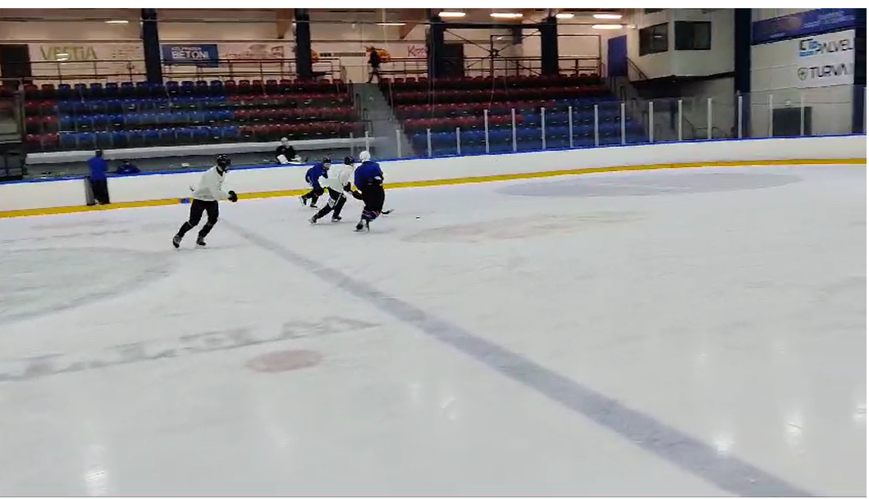
JÄÄKIEKKO
Treenejä on tehty tosissaan, mutta ei totisena.
Terveisiä valmentaja Kari Mattilalta: “Jääkiekkoakatemian läpikäyneitä pelaajia nousi jälleen Jääkarhujen edustusjoukkueeseen ja osalle oli tarjolla joukkueessa jo isoa roolia miesten peleissä. Kehitys on ollut huomattavaa myös heillä, joille pelivuosia ei ole vielä niin montaa kertynyt. “

Slide 11
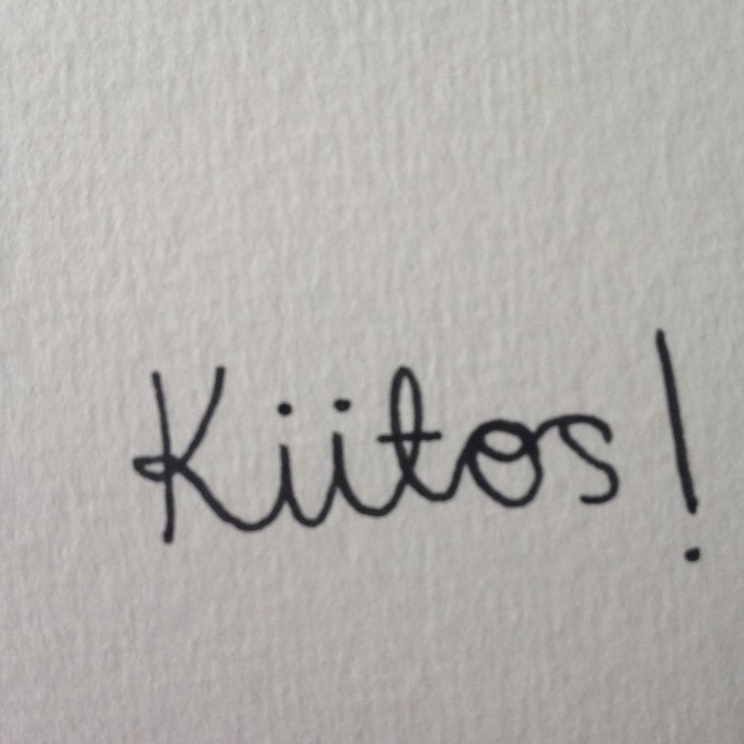

Urheilijoille ja valmentajille

